Slide 1
Использование нетрадиционных методов по ручному труду в работе с детьми дошкольного возраста
Выполнила: Кабакова Анна Сергеевна

Slide 2
«Истоки способностей и дарований
детей – на кончиках пальцев…»
В. А. Сухомлинский

Slide 3
Цель:
Создание педагогических условий для развития детского художественного творчества у детей дошкольного возраста с использованием нетрадиционных технологий в процессе ручного труда.

Slide 4
Задачи:
- формирование навыков работы, пробуждение интереса;
- освоение новых приемов работы и создание с их помощью сюжетных картин;
- обучение умению ориентироваться на листе бумаги;
- развитие мелкой моторики;
- ознакомление с окружающим миром;
- развитие эмоций и фантазии
- развитие пространственного мышления и творческих способностей;
- воспитание у детей художественного вкуса.

Slide 5
Использование нетрадиционных техник ручного труда даёт возможность применять коллективную форму творчества, она сближает детей, развивает навыки культуры общения. Моя педагогическая задача – пробудить творческую активность детей, стимулировать воображение, желание включаться в творческую деятельность.
Виды нетрадиционного ручного труда:
Волшебные комочки
Пластилинография
Мозаичная пластилинография
Тестопластика
Ниткография

Slide 6
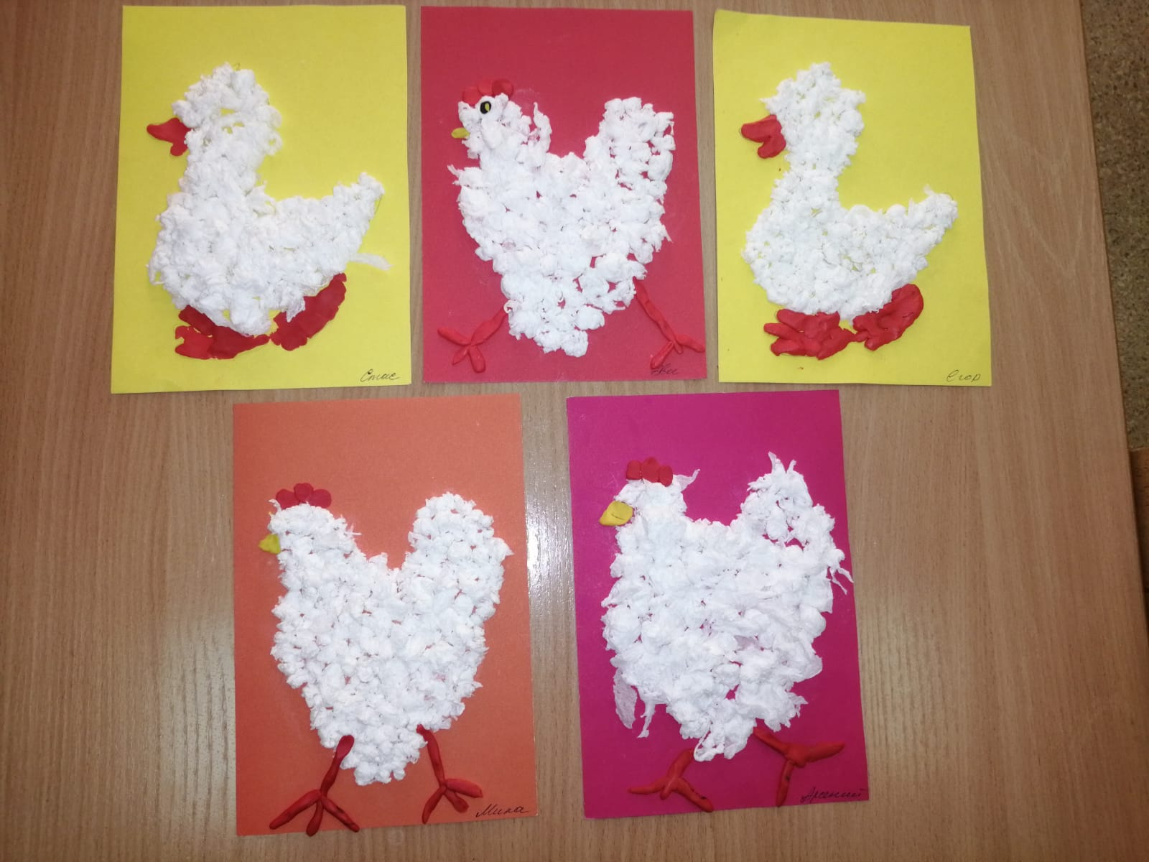
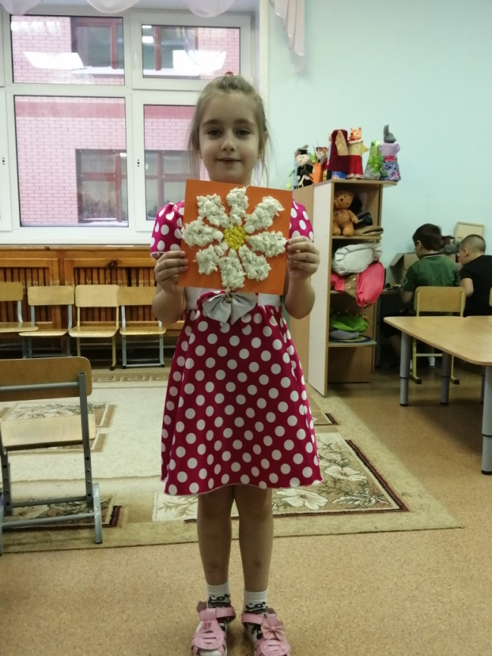
Техника : «Волшебные комочки»
Выполняется путем наклеивания на основу кусочков материала разного цвета и фактуры. Самым популярным материалом для аппликаций является бумага. А удобнее всего работать с салфетками.

Slide 7
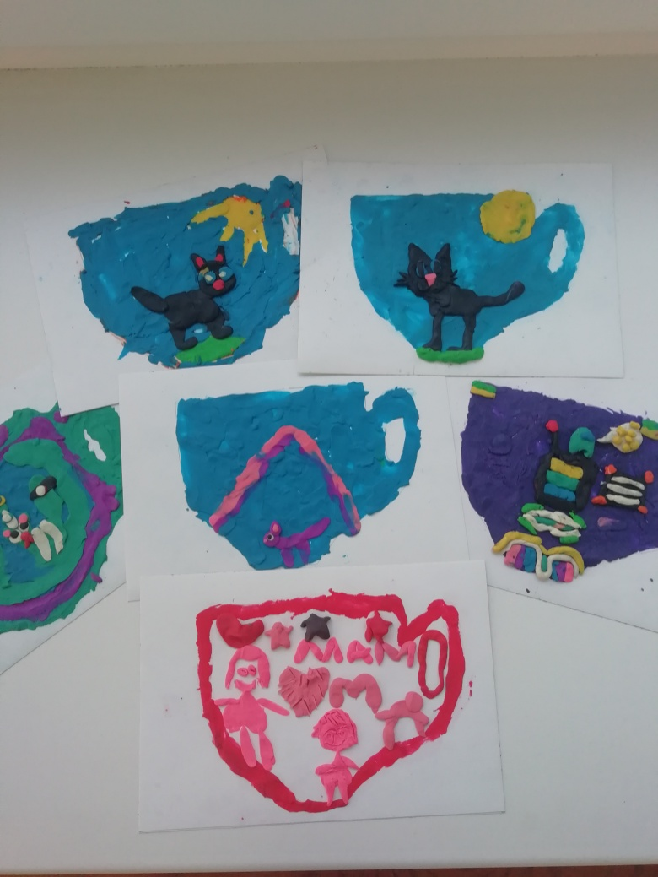
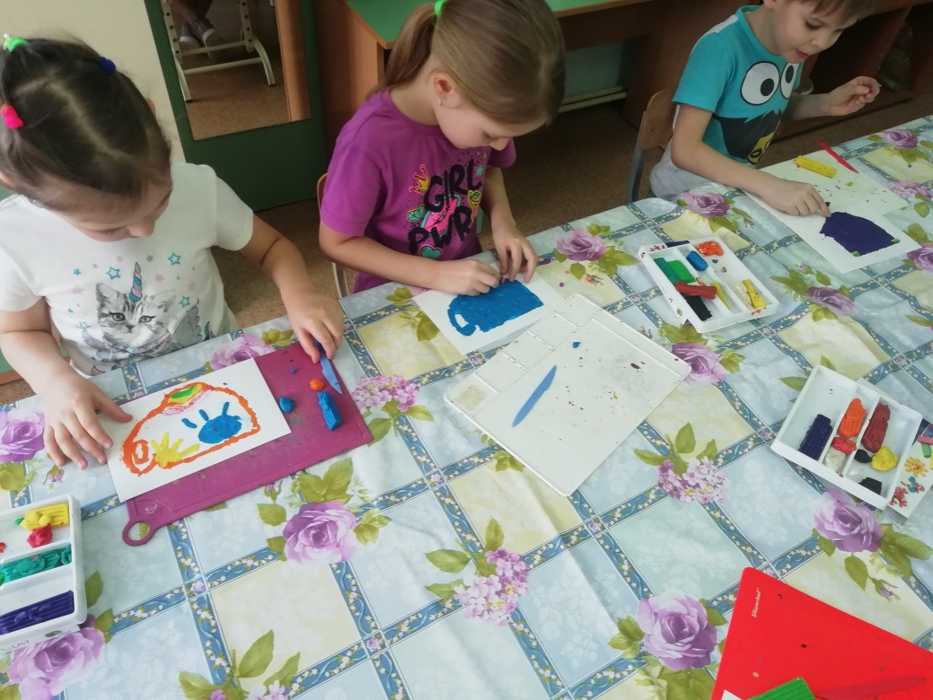
Пластилинография
Это нетрадиционная техника работы с пластилином, принцип которой заключается в создании лепной картины с изображением полуобъемных предметов на горизонтальной поверхности. Основной материал —пластилин, а основным инструментом в пластилинографии являются руки ребенка.

Slide 8
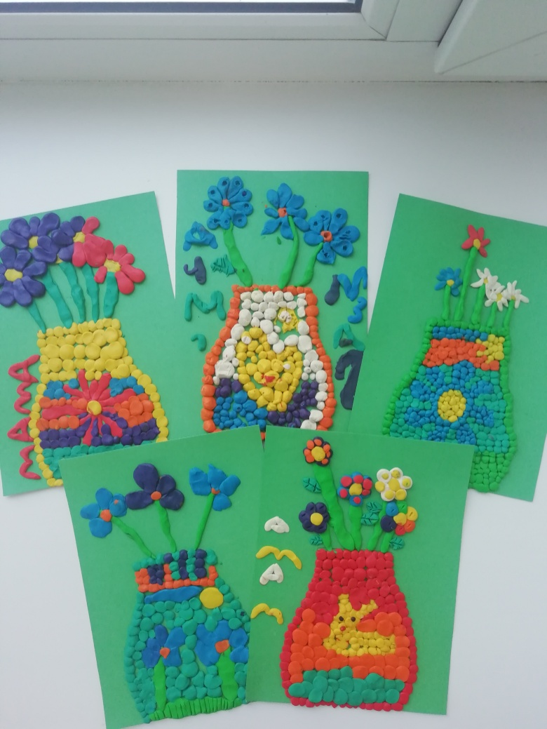
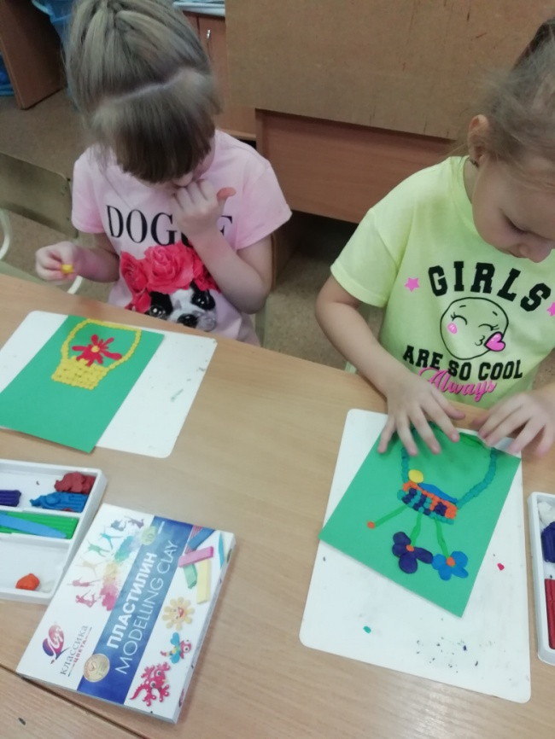
Мозаичная пластилинография
Изображение лепной картины с помощью шариков из пластилина. Такая техника наиболее простая, так как элементы все одинаковые – пластилиновые шарики. Необходимо лишь красиво сочетать цвета и аккуратно заполнить пространство, не выходя за контур.

Slide 9
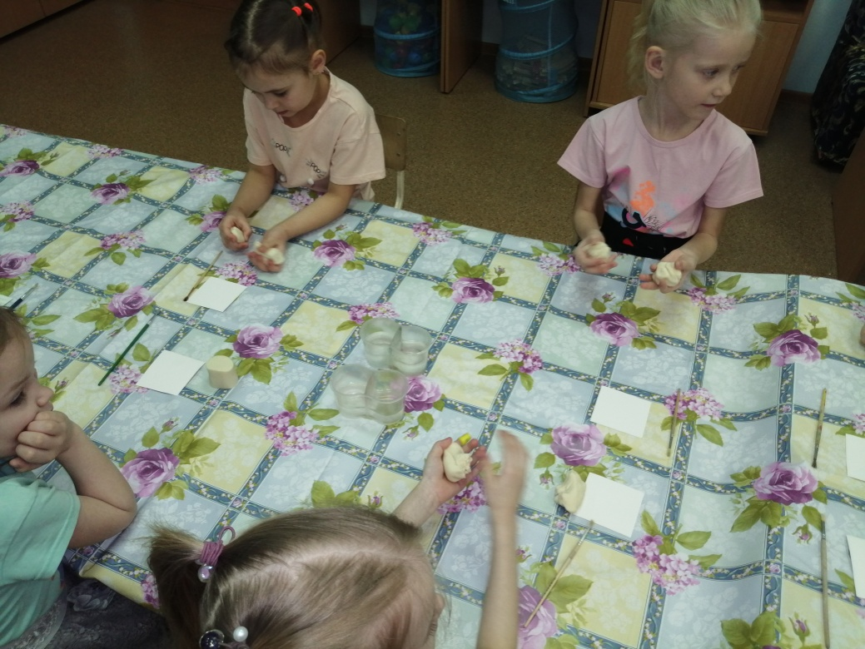
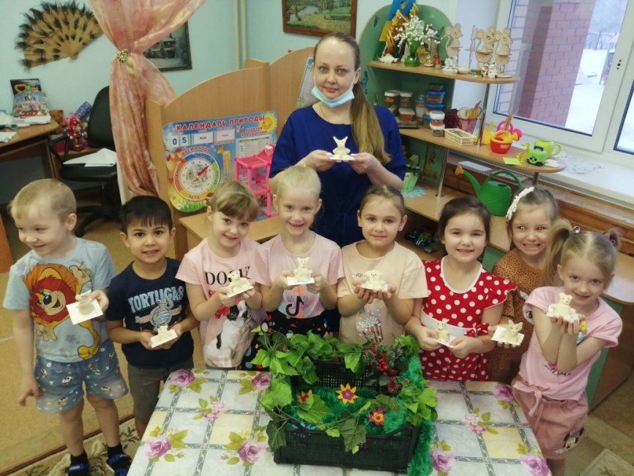
Тестопластика
Искусство создания объёмных и рельефных изделий из солёного теста. В наши дни становится необычайно популярно старинное искусство лепки из солёного теста. Мука, соль и вода – это природные продукты, экологически чистые и безопасные для здоровья человека. При их соединении получается чудесный материал, который легко превращается в рельефные картины и различные фигурки – мукосольки. Экологичность материала «подарила» этому виду художественного творчества ещё одно довольно точное название – биокерамика.

Slide 10
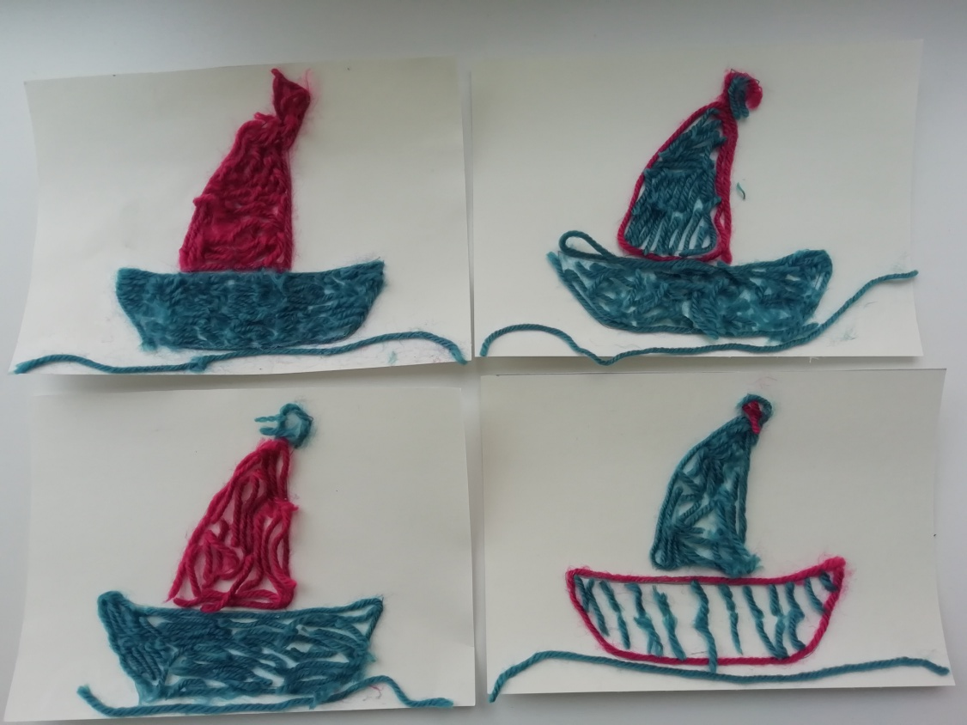
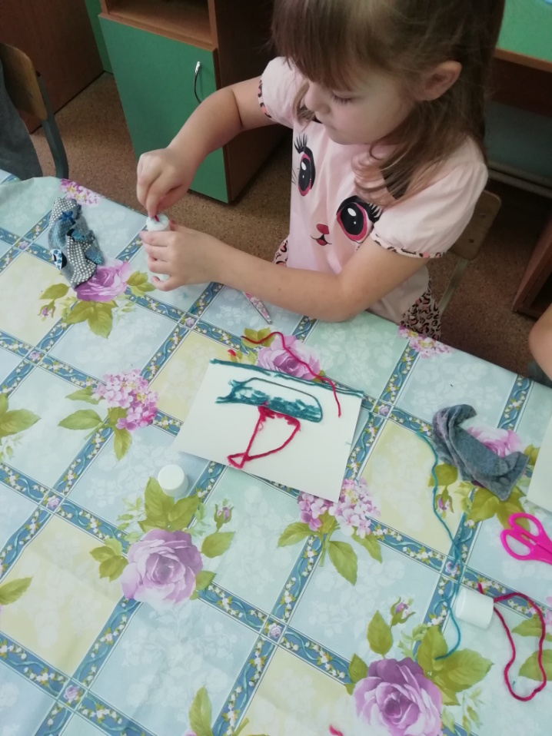
Ниткография.
Это выкладывание с помощью ниток контурных изображений различных предметов, т. е. "рисование" разными ниточками (шерстяными, акриловыми, мулине и другими.). Ниточки можно подготавливать в виде шнурка или мелко нарезанной нити. Рисунки, выполненные толстой нитью, кажутся объемными и как будто "живыми".

Slide 11
СПАСИБО
ЗА
ВНИМАНИЕ

